Slide 1
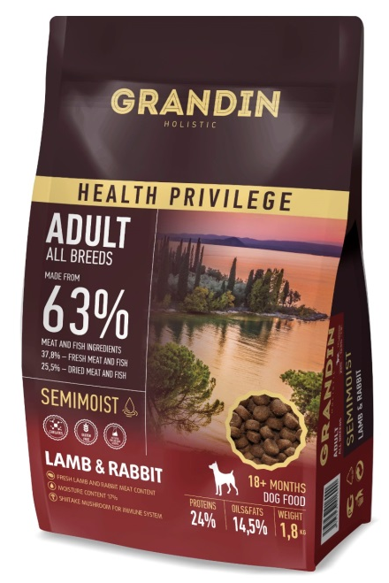
Grandin Holistic полувлажный корм для взрослых собак всех пород с ягненком и кроликом
Свойства
Выгода
Повышенное содержание влаги (18%)
Сочетание мяса ягненка и мяса кролика
Черная смородина – источник антиоксидантов
Жесткие гранулы
Усиливает вкусовую привлекательность корма, поэтому подходит для привередливых собак
делает корм высокопитательным и легко усвояемым
которые замедляют процессы старения
позволяют профилактировать образование зубного налета и зубного камня
1
2
3
4
Grandin Holistic полувлажный корм для взрослых собак всех пород с ягненком и кроликом

